Slide 1


Slide 2
Proffy
O Proffy visa conectar profissionais da educação para com possíveis novos alunos.Logo, esta aplicação oferece aos professores a possibilidade de registrar aulas, podendo adicionar informações como a disciplina, o custo e horário e aos alunos a possibilidade de buscar pelas aulas cadastradas.

Slide 3
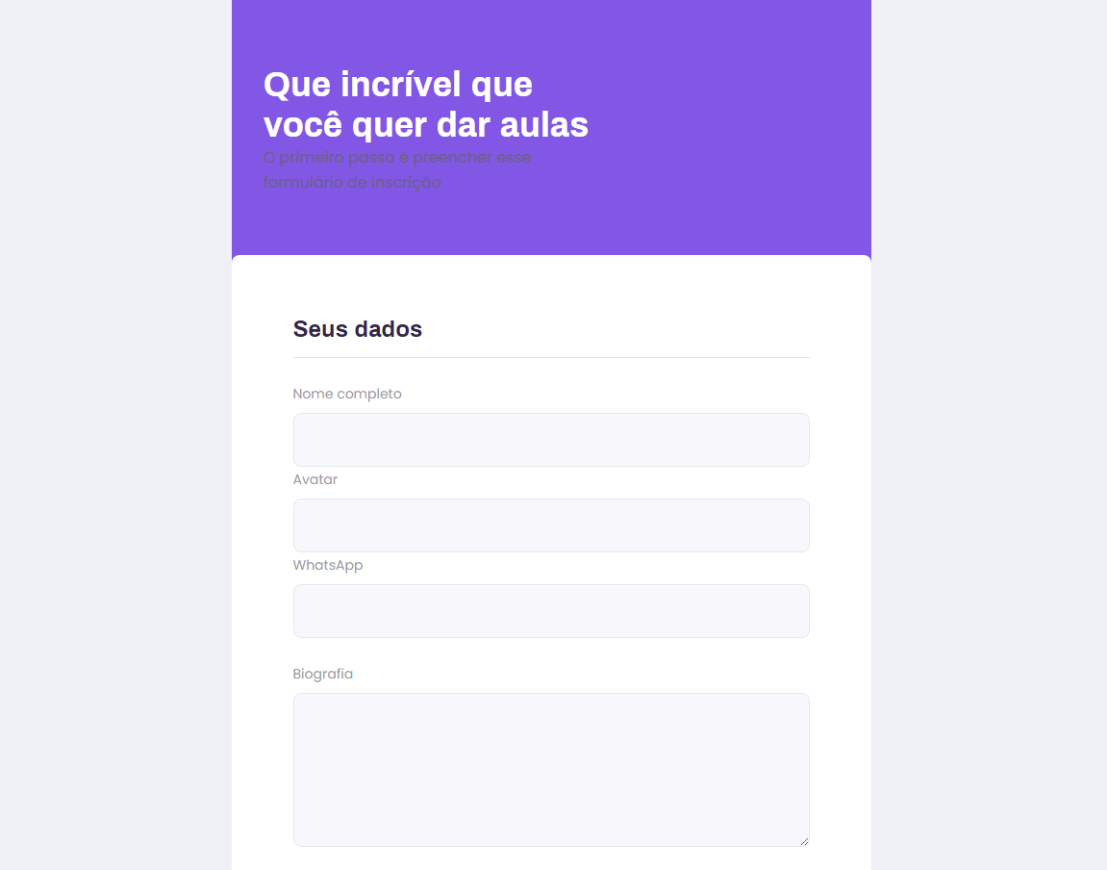
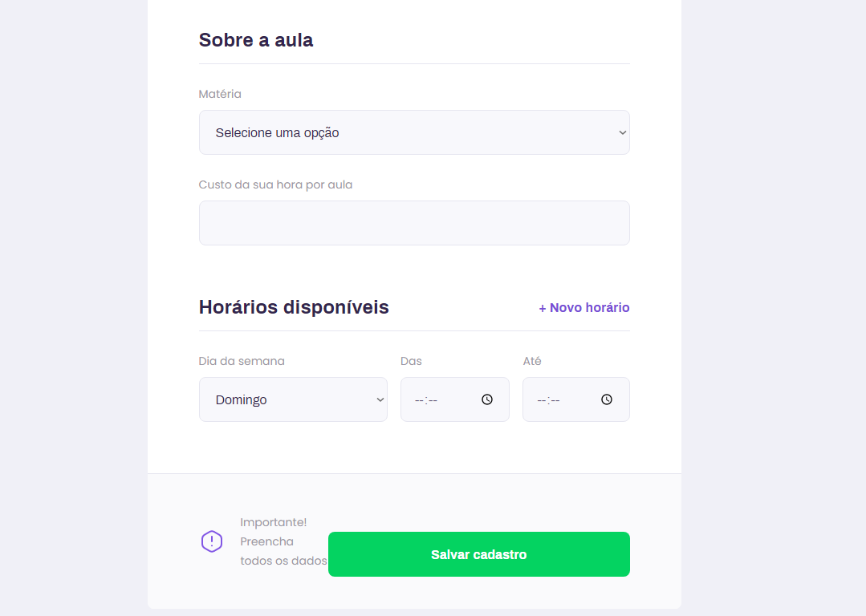
Professores

Slide 4
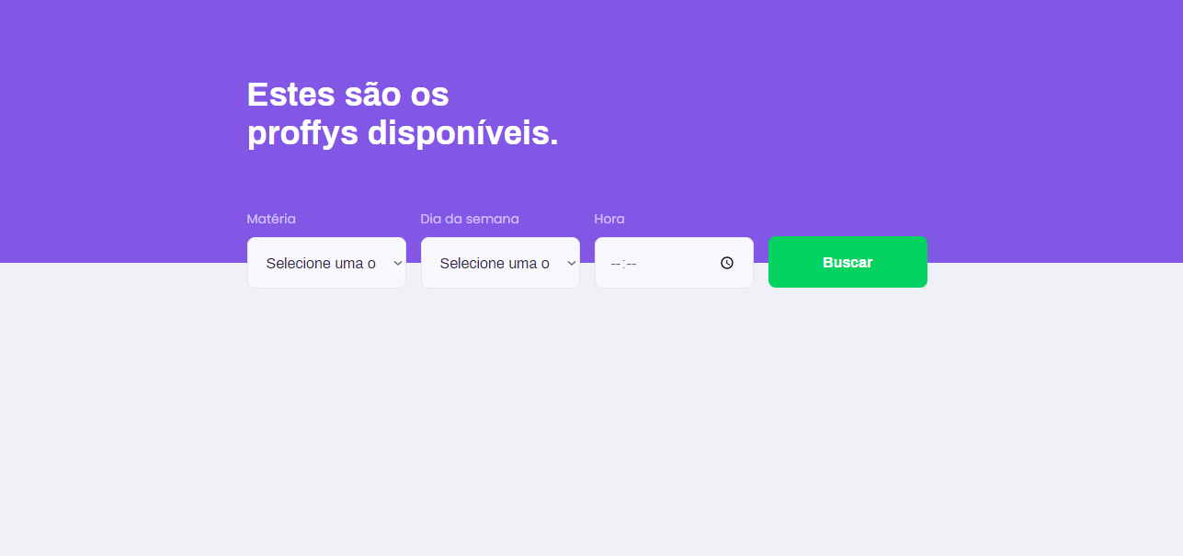
Alunos

Slide 5





Tecnologias Utilizadas

